Slide 1
Konference OMEP, Praha, 23. 1. 2020 Práva dítěte. Strategické dokumenty, legislativa a praxe vzdělávání dětí-cizinců v ČR. Mgr. Hana Splavcová, Mgr. Alice Kourkzi Národní pedagogický institut České republiky
Národní pedagogický institut České republiky

Slide 2
NÚV
NIDV
NPI ČR
Národní pedagogický institut České republiky

Slide 3
Mezinárodní dokumenty
Všeobecná deklarace lidských práv, OSN, 10. 12. 1948
Úmluva o ochraně lidských práv a svobod, Rada Evropy, 4. 11. 1950 (ratifikace ČSFR 18. 3. 1992)
Úmluva o právech dítěte, OSN, 20. 11. 1989 (ratifikace ČSFR 30. 9. 1990)
Zdroj foto: markething.cz
Národní pedagogický institut České republiky

Slide 4
Mezinárodní dokumenty Úmluva o právech dítěte, Článek 3
Zájem dítěte musí být předním hlediskem při jakékoli činnosti týkající se dětí, ať už uskutečňované veřejnými nebo soukromými zařízeními sociální péče, správními nebo zákonodárnými orgány.
Státy, které jsou smluvní stranou úmluvy, se zavazují zajistit dítěti takovou ochranu a péči, jaká je nezbytná pro jeho blaho, přičemž berou ohled na práva a povinnosti jeho rodičů, zákonných zástupců nebo jiných jednotlivců právně za něho odpovědných, a činí pro to všechna potřebná zákonodárná správní opatření.
Národní pedagogický institut České republiky

Slide 5
Mezinárodní dokumenty Úmluva o právech dítěte, Článek 3
Státy, které jsou smluvní stranou úmluvy, zabezpečí, aby instituce, služby a zařízení odpovědné za péči a ochranu dětí odpovídaly standardům stanoveným kompetentními úřady, zejména v oblastech bezpečnosti a ochrany zdraví, počtu a vhodnosti svého personálu, jakož i kompetentního dozoru.
Národní pedagogický institut České republiky

Slide 6
Mezinárodní dokumenty Úmluva o právech dítěte, Článek 12
Státy, které jsou smluvní stranou úmluvy, zabezpečují dítěti, které je schopno formulovat své vlastní názory, právo tyto názory svobodně vyjadřovat ve všech záležitostech, které se jej dotýkají, přičemž se názorům dítěte musí věnovat patřičná pozornost odpovídající jeho věku a úrovni.
Národní pedagogický institut České republiky

Slide 7
Mezinárodní dokumenty Úmluva o právech dítěte, Článek 18
Státy, které jsou smluvní stranou úmluvy, vynaloží veškeré úsilí k tomu, aby byla uznána zásada, že oba rodiče mají společnou odpovědnost za výchovu a vývoj dítěte. Rodiče nebo v odpovídajících případech zákonní zástupci mají prvotní odpovědnost za výchovu a vývoj dítěte. Základním smyslem jejich péče musí při tom být zájem dítěte.
Národní pedagogický institut České republiky

Slide 8
Mezinárodní dokumenty Úmluva o právech dítěte, Článek 18
Za účelem zaručení a podpory práv stanovených touto úmluvou poskytují státy, které jsou smluvní stranou úmluvy, rodičům a zákonným zástupcům potřebnou pomoc při plnění jejich úkolu výchovy dětí a zabezpečují rozvoj institucí, zařízení a služeb pro děti.
Státy, které jsou smluvní stranou úmluvy, činí všechna potřebná opatření k tomu, aby bylo zabezpečeno právo dětí pracujících rodičů využívat služeb a zařízení péče o děti, která jsou pro ně určena.
Národní pedagogický institut České republiky

Slide 9
Strategické dokumenty Národní zpráva o stavu předškolní výchovy, vzdělávání a péče o děti předškolního věku v České republice, 2000
Výzvy pro naplňování stanovených cílů:
mezinárodní klasifikace ISCED;
zákonný nárok každému dítěti od tří let;
zastavení redukce sítě mateřských škol;
finanční spoluúčast rodičů;
zpracování RVP PV;
vytváření podmínek pro děti s SVP;
terciální vzdělání pro učitele MŠ;
spolupráce s rodinou;
podpora výzkumných projektů;
zajištění péče o děti mladší tří let.
Národní pedagogický institut České republiky

Slide 10
Strategické dokumenty Strategie vzdělávací politiky České republiky do roku 2020
Opatření a cíle pro předškolní vzdělávání:
zavedení povinného předškolního vzdělávání;
eliminace odkladů povinné školní docházky;
posilování kapacit mateřských škol;
zajištění dočasné alternativy do doby navýšení kapacit mateřských škol;
posilování spolupráce s rodinou;
cílené zvyšování účasti děti z vyloučených lokalit;
zahájení diskuse o požadavku na terciální vzdělávání učitelů MŠ;
systémové řešení vzdělávání a péče o děti do tří let.
Národní pedagogický institut České republiky

Slide 11
Strategické dokumenty Hlavní směry vzdělávací politiky do roku 2030+
zvýšení účasti dětí za sociálně znevýhodněného prostředí na předškolním vzdělávání – prevence školního neúspěchu – 90% ve věku čtyř let, 100% v povinném předškolním vzdělávání;
zavedení pozice školního psychologa, sociálního pedagoga;
podpora formativního hodnocení;
návrh služeb pro rodinu – celorepublikové hrazení obědů a jiných nákladů (výlety, vybavení), dopravy (svozy);
zavedení pojmu Absolvent mateřské školy?
Národní pedagogický institut České republiky

Slide 12
Kurikulární dokumenty Rámcový vzdělávací program pro předškolní vzdělávání
Vymezuje hlavní požadavky, podmínky a pravidla pro předškolní vzdělávání.
Je východiskem pro tvorbu vlastních školních vzdělávacích programů.
Je směrodatný pro školu, zřizovatele i další partnery.
Je otevřeným dokumentem.
Maximálně podporuje individualizaci vzdělávání.
Národní pedagogický institut České republiky

Slide 13
Kurikulární dokumenty Rámcový vzdělávací program pro předškolní vzdělávání
Úkoly předškolního vzdělávání
Doplňovat a podporovat rodinnou výchovu.
Usnadňovat dítěti jeho další vzdělávací cestu.
Maximálně podporovat individuální rozvojové možnosti každého dítěte.
Provádět pedagogickou diagnostiku a na jejím základě zajistit optimální podmínky pro rozvoj dítěte.
Národní pedagogický institut České republiky

Slide 14
Kurikulární dokumenty Rámcový vzdělávací program pro předškolní vzdělávání
Specifika předškolního vzdělávání
Je důsledně vázáno k individuálně různým potřebám a možnostem jednotlivých dětí.
Metody práce odpovídají věkové skupině (hra, prožitkové učení, vrstevnické učení, situační učení, nápodoba…).
Poskytuje vyváženě spontánní a řízené aktivity.
Uplatňuje integrovaný přístup.
Národní pedagogický institut České republiky

Slide 15
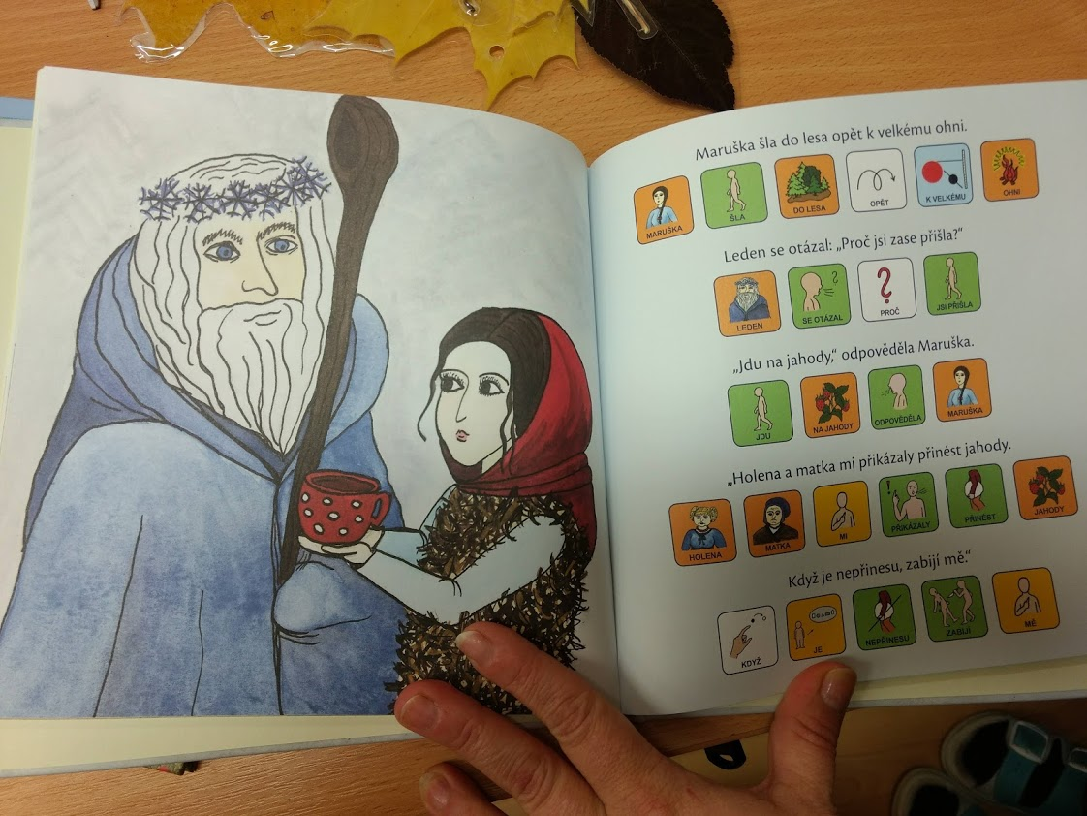
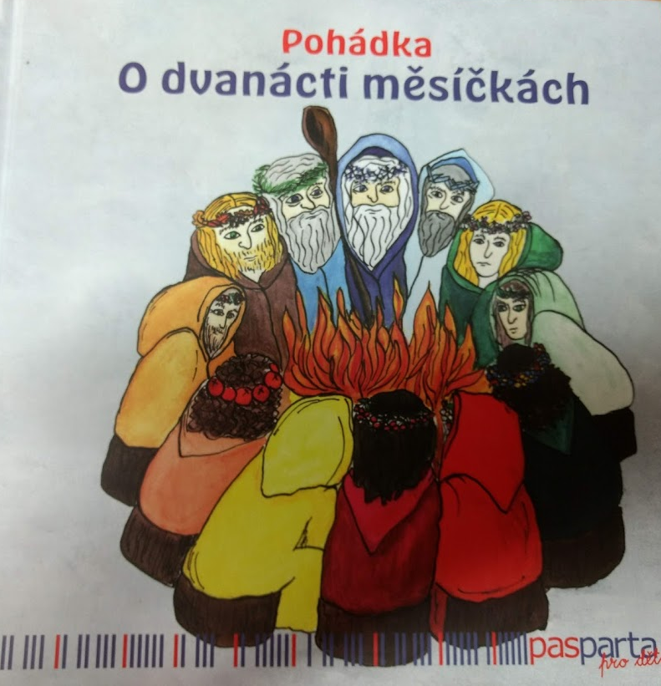
Jazyková podpora dětí s odlišným mateřským jazykem (OMJ) v mateřské škole
Nakladatelství Pasparta vydává knihy s piktogramy.
Národní pedagogický institut České republiky

Slide 16
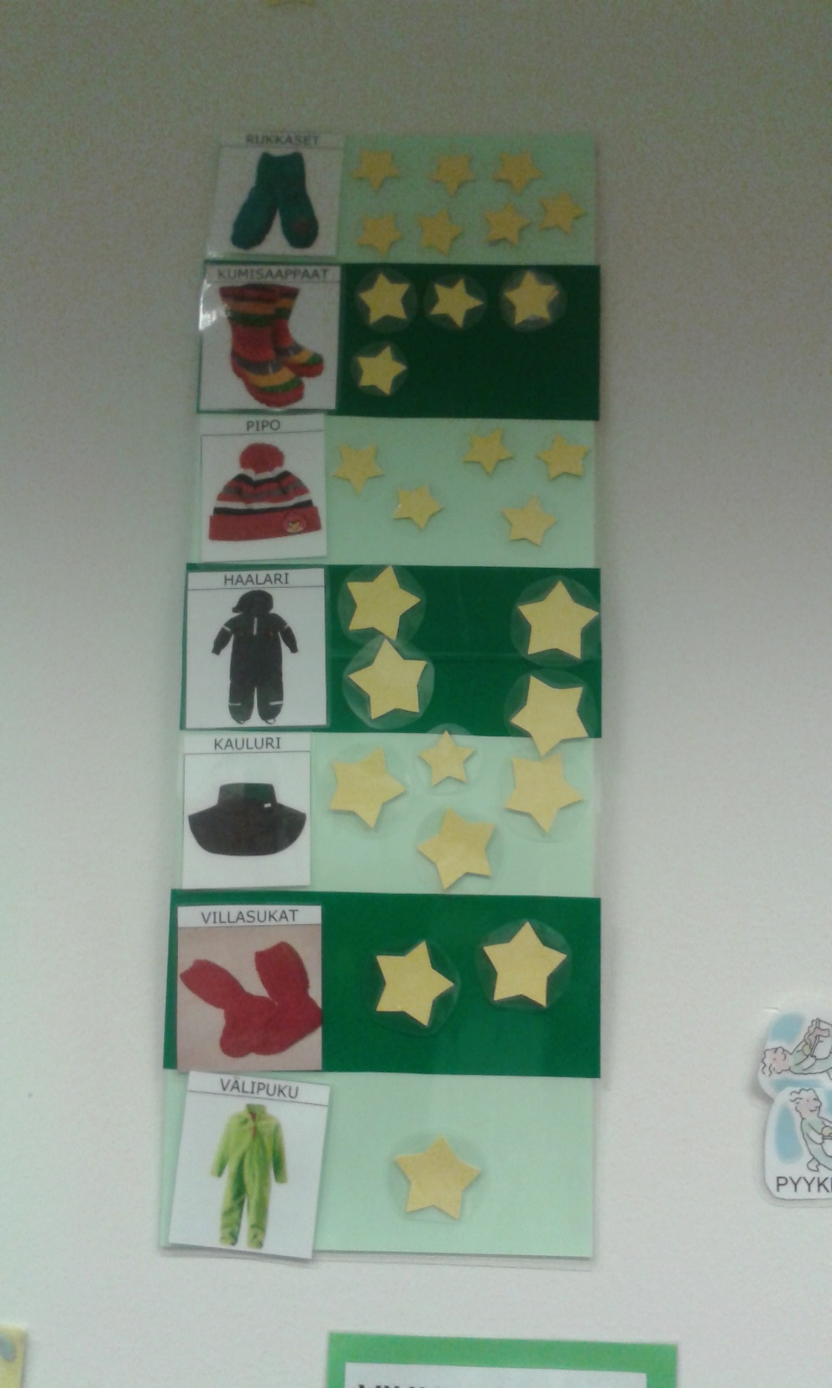
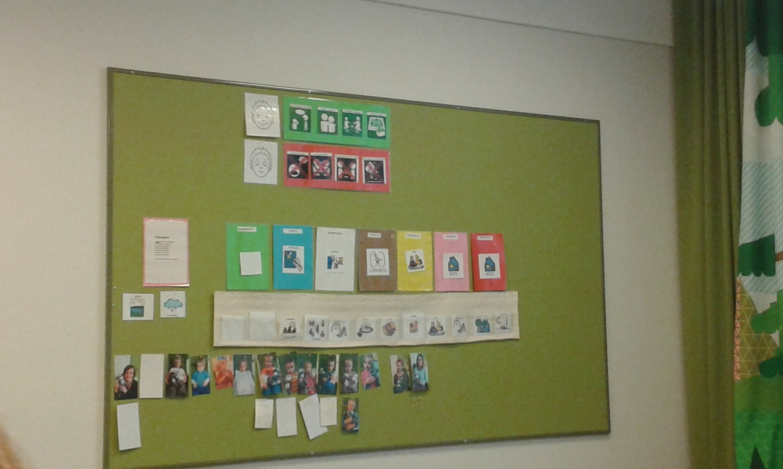
Dítě s odlišným mateřským jazykem
dítě-cizinec i český státní občan
čeština jako druhý jazyk x čeština jako cizí jazyk
Vizualizace
- vhodná forma podpory.
Národní pedagogický institut České republiky

Slide 17
Proč je jazyková podpora v MŠ důležitá?
Často se jedná o první setkání dítěte s ryze českým prostředím.
Zvládnutí jazyka výuky usnadní přechod na základní školu a je základem školní úspěšnosti.
V základní škole se pak žák může soustředit na učivo.
Učení se druhému jazyku má vliv na rozvoj rozumových schopností.
Dítě potřebuje znát jazyk k osvojení si sociokulturních kompetencí.
Národní pedagogický institut České republiky

Slide 18
Jazyková podpora v MŠ a legislativa
Vyhláška 27/2016 Sb., o vzdělávání žáků s speciálními vzdělávacími potřebami a žáků nadaných
Žáci s OMJ (odlišné kulturní a životní podmínky)
2.stupeň podpůrných opatření: 4x15minut výuky/týden, nejvýše 80h
3.stupeň podpůrných opatření: 4x15minut výuky/týden, nejvýše 110h
*speciálně pedagogická péče, pedagogická intervence
Národní pedagogický institut České republiky

Slide 19
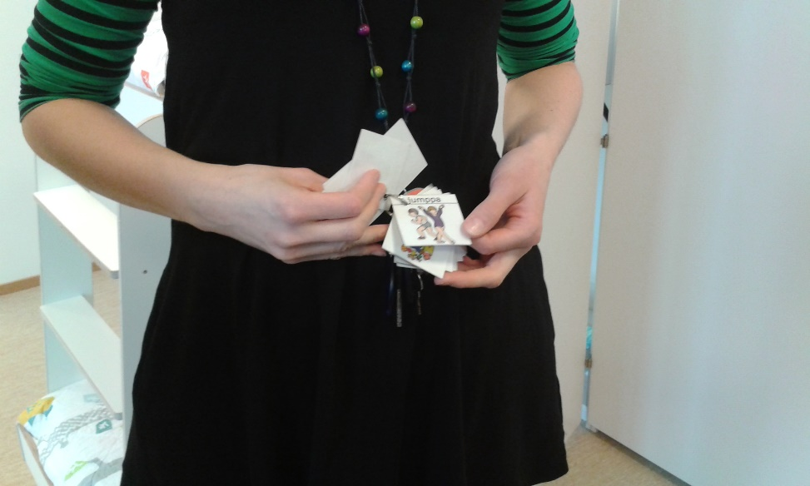
Individuální podpora x podpora v rámci třídy
Jak můžete dítě podpořit?
Používejte komunikační kartičky.
Doprovázejte mluvené slovo mimikou/gesty.
Přeformulujte sdělení, pokud se zdá, že dítě nerozumí.
Mluvte o tom co je tady a teď, co dítě obklopuje, co zažívá.
Sdělení opakujte/používejte vždy stejné výrazy.
Dodržujte ustálený režim a zařazujte opakující se činnosti.
Komunikační karty dětem pomohou.
Národní pedagogický institut České republiky

Slide 20
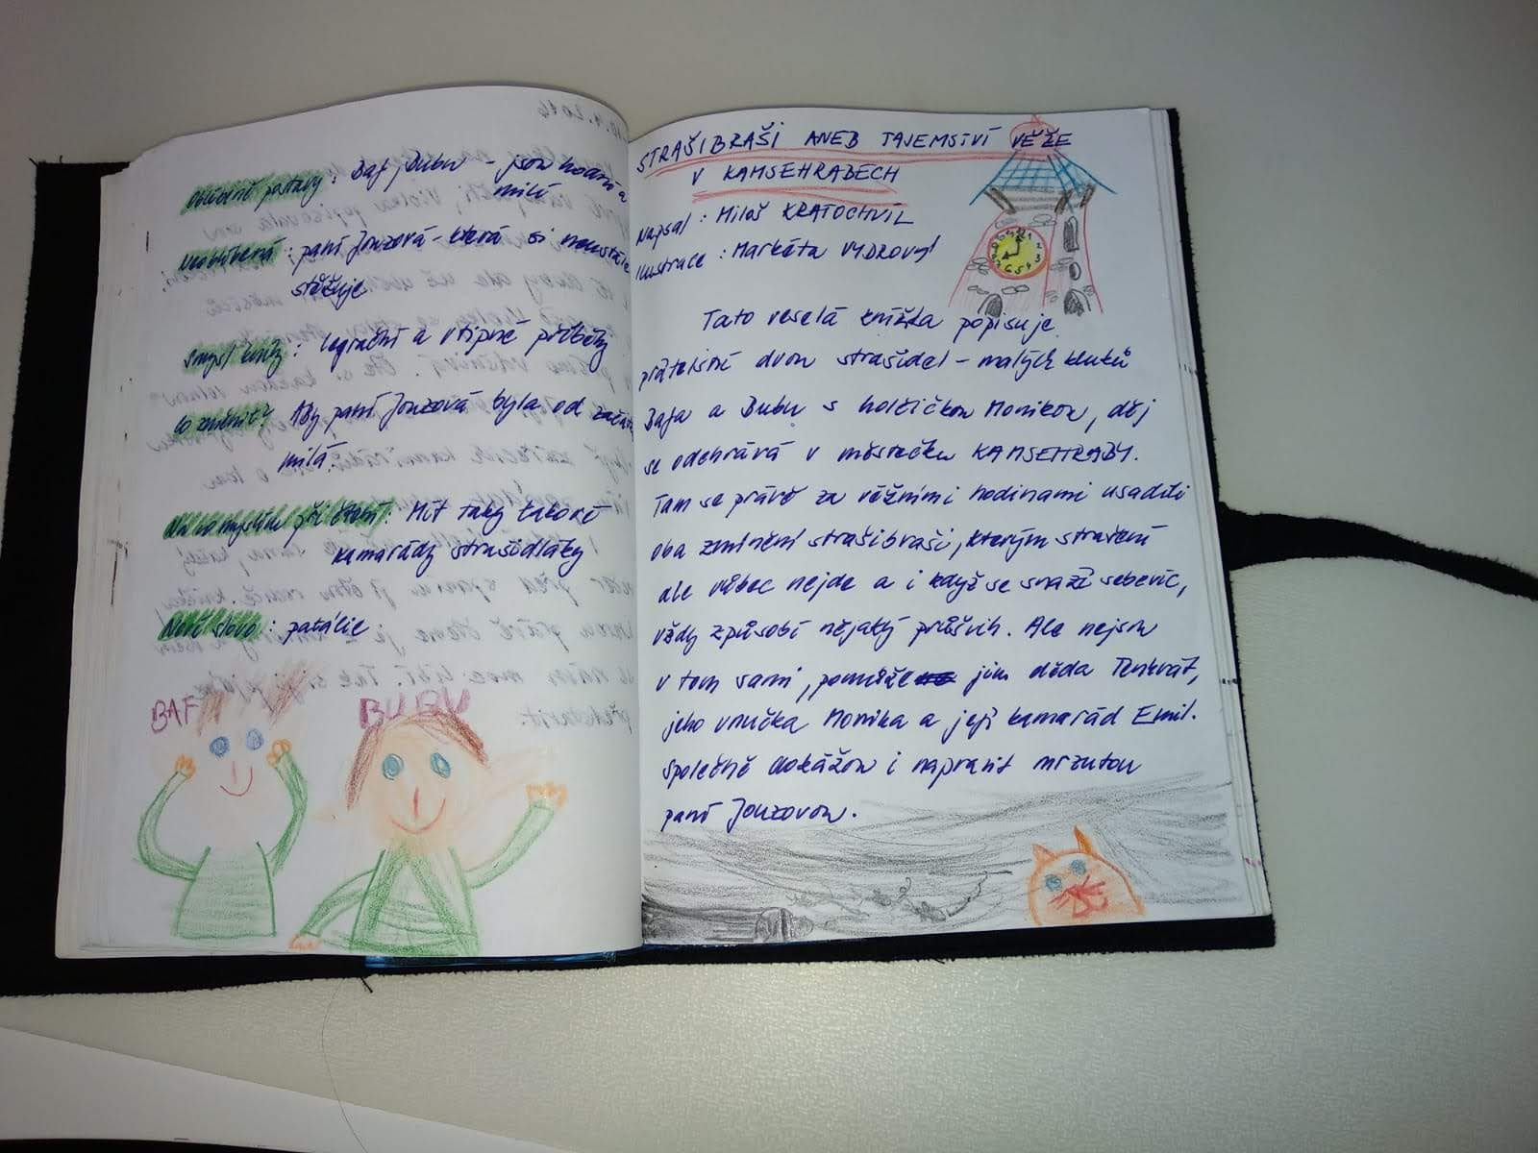
Spolupráce s rodinou
Čtenářský nebo zážitkový deník – příležitost ke spolupráci a komunikaci s rodinou.
Navázání kontaktu s rodinou.
Celá rodina se učí jazyk.
Jak může rodič pomoci dítěti ve výuce jazyka.
Přátelské prostředí je cesta k lepšímu se učení jazyka.
Národní pedagogický institut České republiky

Slide 21
Dva základní kameny jazykové podpory (návrh nového systému podpory v povinném vzdělávání)
Kurikulum češtiny jako druhého jazyka
Jednoduchý test pro orientační ověření znalosti českého jazyka a potřeby podpory (v MŠ spíše pedagogická diagnostika)
Národní pedagogický institut České republiky

Slide 22
Cílová skupina
Děti a žáci s odlišným mateřským jazykem (cizinci i čeští občané dlouhodobě pobývající v zahraničí)
Povinné předškolní vzdělávání – 9. ročník ZŠ
Národní pedagogický institut České republiky

Slide 23
Cíle kurikula češtiny jako druhého jazyka (ČDJ)
Sjednotit praxi škol.
Položit základy výuky ČDJ na školách.
Definovat cíle ČDJ, nastavit očekávané výsledky učení.
Zařadit problematiku do RVP PV, ZV: nebude se zakládat samostatný vzdělávací obor, budou doplněny kapitoly o vzdělávání dětí/žáků se speciálními vzdělávacími potřebami v RVP PV a ZV.
Národní pedagogický institut České republiky

Slide 24
Cíle jednoduchého testu(pedagogické diagnostiky)
orientační ověření řečových dovedností v češtině;
přiznání jazykové podpory;
nulová administrativní zátěž pro školy;
uživatelsky přívětivé, jednoduché vyhodnocení;
může používat široká pedagogická veřejnost.
Národní pedagogický institut České republiky

Slide 25
Harmonogram
leden-březen 2020: připomínkování, zapracování připomínek
duben-květen 2020: pilotáž na školách
červen 2020: finální verze kurikula a testu
červenec 2020 a dále: vytváření metodické podpory
Národní pedagogický institut České republiky

Slide 26
Činnost NIDV pokračující v NPI ČR
Krajská centra podpory NPI ČR (13 pracovišť);
informační, metodický a podpůrný internetový portál cizinci.npicr.cz;
E-poradenství, E-learning pro pedagogické pracovníky;
adaptační koordinátoři do škol;
překladatelské a tlumočnické služby do škol.
Postupně předpokládáme větší součinnost a provázanost činností.
Národní pedagogický institut České republiky

Slide 27
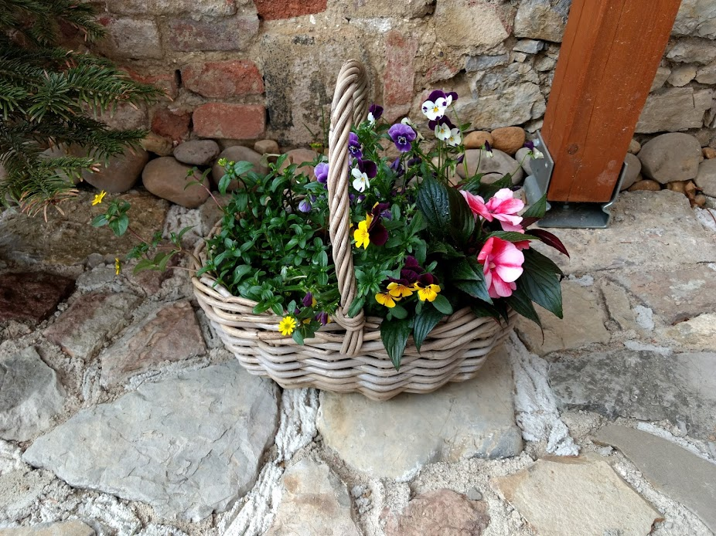
Děkujeme za pozornost
Alice.kourkzi@npicr.cz
Hana.splavcova@npicr.cz
www.npicr.cz
Národní pedagogický institut České republiky

